Slide 1
Funkcionális és logikai programozás

Slide 2
A kurzus tartalma
1. modul. A LISP funkcionális programozási nyelv adat struktúrái és vezérlőszerkezetei
2. modul. Gyakorlati feladatok megoldása LISP nyelven
3. modul. A Prolog logikai programozási nyelv
4. modul. A Prolog és a LISP gyakorlati alkalmazása

Slide 3
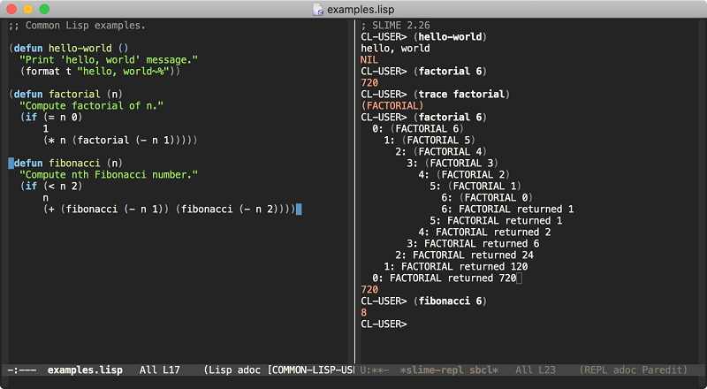
LISP

Slide 4
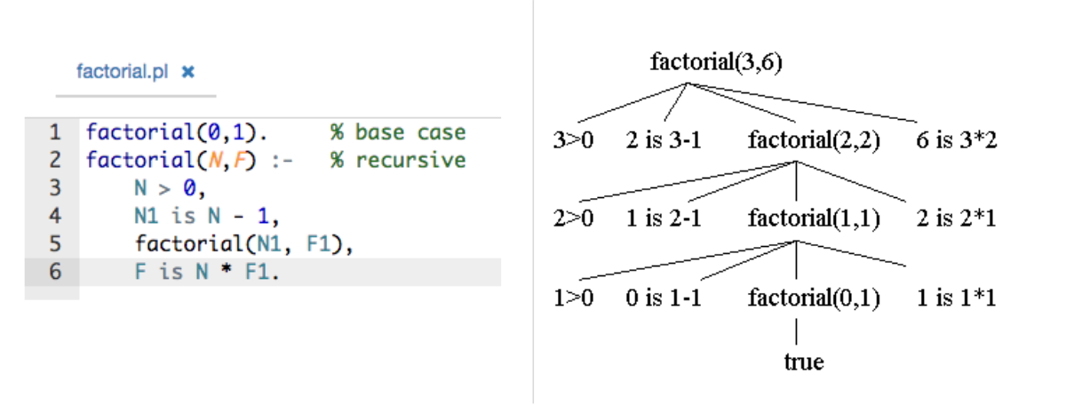
Prolog

